Slide 1
Kiosk PUMA Performance Training
Ralf Wang

Slide 2

基础
首先我们来讨论下，什么是性能测试？在许多的资料上，都对性能测试有着狭义和广义上的定义。
狭义：模拟生产场景、业务压力或者用户的实际使用场景，测试系统的性能是否能够满足生产性能需要。
广义：则是压力测试、负载测试、并发测试、配置测试等一系列相关测试的统称。
压力测试：
通常我们是指对系统分阶段的不断增加压力，监控系统达到一个性能瓶颈或者低于性能指标。该测试用于获得系统最大的服务能力。
负载测试：
对系统不断增加压力，直到系统的一些性能指标达到极限或者出现性能拐点。该测试类型与压力测试相类似，个人认为是测试的重点不同。压力测试强调系统能承受多大的压力，而负载测试更强调服务的持续能力。
并发测试：
该测试是指测试多个用户，在同一时间段同时访问系统中的某一模块或者业务服务，来测试系统是否存在性能瓶颈。
配置测试：
该测试主要侧重硬件以及软件的配置测试，如硬件配置，中间件的参数配置，数据库的参数配置等等，通过测试达到资源的最优化。
可靠性测试：
该测试给予系统一定的业务负载、并发压力，长时间运行，以检测系统是否稳定。
大数据量测试：
在系统存在大数据量情况下进行并发或者压力测试，查看系统在大数据下的性能表现，或者短时间内处理大数据量的性能表现。
笔者以为，概念和定义都是死的，对于性能测试的理解每个人都可以有自己不同的看法，关键还是如何根据测试需求制定合理的测试策略。
Unrestricted Internal Use
© Carestream Health, 2018

Slide 3
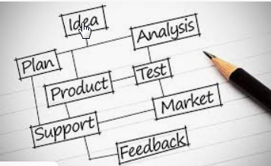
术语
并发：
该测试术语一直以来都存在的争议。很多资料上也把他从广义和狭义上进行区分。
广义：多个用户对系统同时进行访问，但是请求的服务和业务可以是相同的也可以是不同。
狭义：多个用户对系统中的某一个服务或模块同时进行访问或者操作。
个人认为广义上的并发更接近用户的实际情况，但是我们在测试时更倾向于狭义上的并发测试。毕竟测试的目的是用来检验系统的并发处理的能力和性能表现。广义上的并发，我们可以认为是同时在线并使用系统的用户场景。
吞吐量：
指系统在单位时间内处理的业务数。
请求响应时间：
指客户端发出的请求到得到所有响应的时间，包括request时间，网络传输时间，服务器响应时间（中间件+数据库），客户端下载时间。
事务请求响应时间：
完成某个事务所用时间，通常由测试人员或者用户定义的某一个操作或者流程，用于在宏观上能对系统的一些典型业务的处理时间有直观的认识。
资源利用率：
对不同资源的使用的程度，如硬件的CPU，I/O使用，软件的资源占用等等。
有关性能测试的一些基本概念，初步介绍到这里，接下给大家简单介绍下如何进行一次完整的性能测试。

Slide 4













工具
Load Runner
JMeter
other
Unrestricted Internal Use
© Carestream Health, 2018

Slide 5
KM
我这里有一篇之前写的KM，对性能测试进行了简单的描述。大家可以通过该文章，简单了解一下性能测试的基本概念和流程
Unrestricted Internal Use
© Carestream Health, 2018

Slide 6

工具
性能测试工具：
LoadRunner 11 + 12：
生成脚本，运行场景和资源监控
Other Tool：
辅助生成测试数据，增加压力（模拟打印DICOM 胶片）， 模拟各种用户操作等等
Unrestricted Internal Use
© Carestream Health, 2018

Slide 7

背景数据
性能测试背景数据：
We will simulate 1,000,000 records in the PS as background data. The data size is calculated by typical site. We will stop the SMS and LRU services of PS in order to keep the history data. These data will be added by automation scripts, test tool or SQL script. The detail data information as follow:
No. | Items | Amount
1 | Patients | >=1,000,000
2 | Films | >=1,000,000
3 | Reports | >=1,000,000
4 | Exams | >=1,000,000
5 | Unprinted Films | >=700,000
6 | Unprinted Reports | >=300,000
配套工具：
SQL 脚本： ..\ZSQLScript
BCP导入导出工具: ..\BCP_latest_script
Unrestricted Internal Use
© Carestream Health, 2018

Slide 8

策略
性能测试策略：
Test scenario and strategy
Virtual User: 59 Users
Duration: 8 hour
Description: Use the test tool simulates the patient operations. Monitor the server software and hardware resource usage. The detail information as follow:
Use automation tool simulate the doctor print film work. Simulate 10 workstations print films to PS server every 60 seconds in 8 hours.
Use LR tool simulate 8 K2/K3 terminals to print gray films. Each client prints one film which size is 10MB random 5 to 30 seconds.
Use LR tool simulate 21 users to do paper report archive and print operations. Each client archive report in random 5 to 30 seconds and size is random with 100kb or 4Mb.
The OCR setting will has rule configuration from test tool in step1 and thread setting is set as 4. The OCR rule will has no ROI setting of patient id and accession number in OCR.
Simulate 10 users to do the query information, view monitor page, query reconciliation films and report, expand the record, change the status, set holding time and other operations in work list. The users will execute the operations random 60 to 120 seconds.
Monitor the transaction response time.
Monitor the hardware resource usage on PS.
Monitor the resource usage for database on PS.
Start/Stop 2 virtual users every 10 seconds and run the scenario for 8 hours.
Note:
We will do the performance testing work under stress for system. If system can work well under current stress and the transaction process ability meets the requirement, we will give the conclusion the system performance is pass.
Unrestricted Internal Use
© Carestream Health, 2018

Slide 9
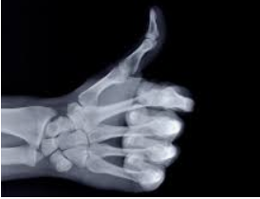



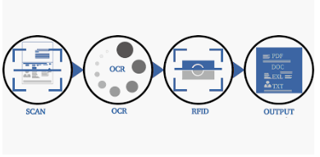
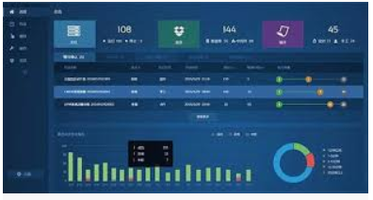
模块
性能测试模块：
整个测试过程实际上分为四个部分：
模拟Terminal打印胶片和报告： Load Runner实现
模拟web端查询： Load Runner 实现
模拟OCR收图入库： 自开发工具
系统资源监控： Load Runner监控和数据库资源管理器
接下来我们逐一来介绍，他们的实现和功能特点
Unrestricted Internal Use
© Carestream Health, 2018

Slide 10
打印
模拟Terminal打印胶片和报告：
模拟Terminal打印胶片
预先生成测试数据
Load Runner脚本打印胶片
工具： CreateFilmData script; LR script
模拟打印纸张报告
使用接口生成纸张报告
打印报告，通过接口模拟打印
工具：Load Runner script； notify接口和打印模拟接口； PDF report create Tool
Unrestricted Internal Use
© Carestream Health, 2018

Slide 11
Web 查询
模拟web端查询：
Web 查询相关
状态监控相关
人工校验相关
Exam 展开浏览，打印状态设置
等待时间的，打印模式设置
工具：RPTcache获取工具， ReportPrint工具，Film生成工具
Unrestricted Internal Use
© Carestream Health, 2018

Slide 12
OCR
模拟OCR收图入库
预先设置好OCR的规则
使用自己设计的工具，模拟发图：
支持多线程发图
按总张数发图
按时间发图
按时间有停留时间（Think Time）发图
工具： DICOM Printsender 工具
Unrestricted Internal Use
© Carestream Health, 2018

Slide 13
监控
系统资源监控：
Load Runner监控：
IIS中间件
Window资源使用
数据库整体资源状况
数据库资源管理器：
监控资源消耗过多的语句
SQL profiler
Unrestricted Internal Use
© Carestream Health, 2018

Slide 14
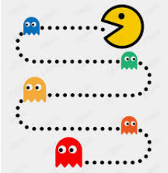
流程
性能测试流程
计划制定和审批
建立测试环境
安装或者升级测试对象
安装集成环境
导入数据满足测试条件
修改测试脚本
确认测试对象IP
参数化脚本
检验脚本
建立测试场景
测试策略
资源监控
执行测试场景
监控资源使用
排查出现的错误
生成测试结果
分析结果生成报告
提出改善意见
Unrestricted Internal Use
© Carestream Health, 2018

Slide 15

Q&A
Unrestricted Internal Use
© Carestream Health, 2018

